Slide 1


Slide 2
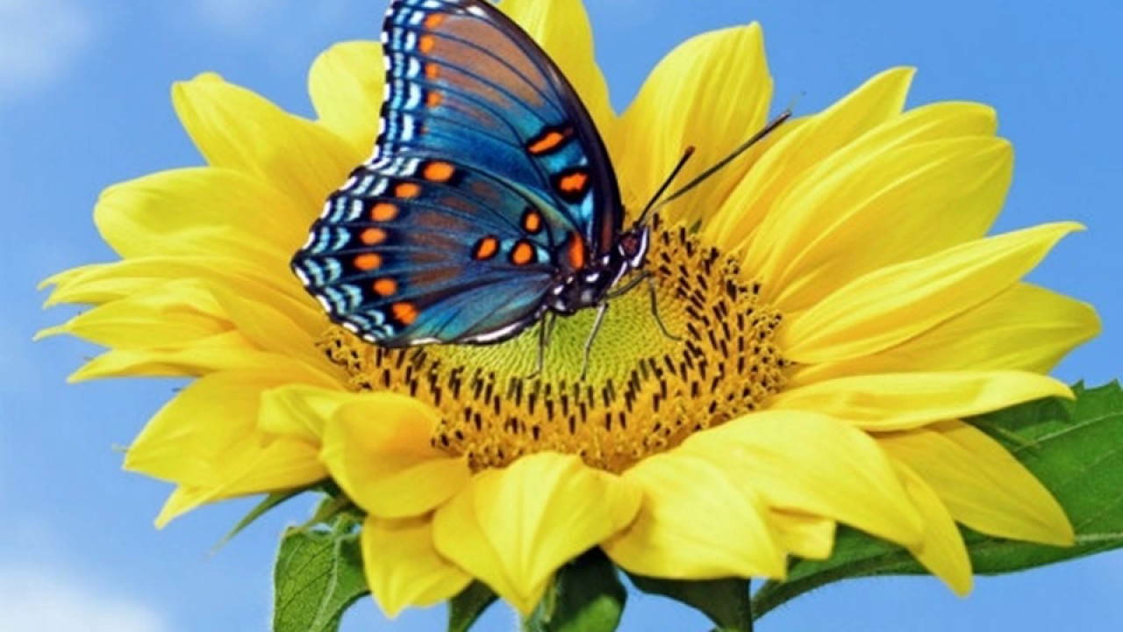
Barishal District Online Primary Education
আজকের পাঠে
সকলকে স্বাগতম

Slide 3

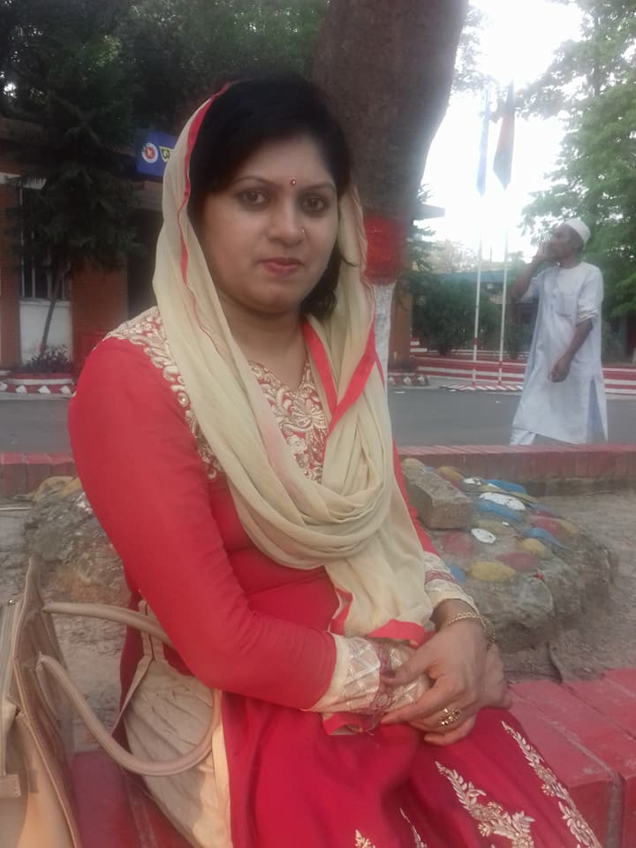
শিক্ষক পরিচিতি
তানিয়া সুলতানা
প্রধান শিক্ষক
ইন্দ্রকাঠী সরকারি প্রাথমিক বিদ্যালয়
বরিশাল সদর,বরিশাল।

Slide 4

পাঠ পরিচিতি
শ্রেনিঃ ৪র্থ
বিষয়ঃ বাংলাদেশ ও বিশ্বপরিচয়
পাঠঃ কাজের মর্যাদা
পাঠ্যাংশঃ চাকরিজীবী
সময়ঃ ৪০ মিনিট
তারিখঃ ০২/০৭/২০২০

Slide 5
শিখনফল

Slide 6
আবেগ সৃষ্টি
ছড়া গানের মাধ্যমে

Slide 7
পূর্বের বাড়ির কাজের উত্তর দাও
বিভিন্ন পেশাজীবীর গুরুত্ব সম্পর্কে পাঁচটি বাক্য লিখবে।
১।প্রত্যেক পেশার মানুষ শ্রম দিয়ে থাকেন।
২। কারখানার শ্রমিক দীর্ঘ সময় কাজ করে রপ্তানির জন্য পোশাক তৈরি করেন।
৩। পরিচ্ছন্নতাকর্মীগন বিদ্যালয়,অফিস,হাসপাতাল এবং রাস্তা পরিষ্কার করে পরিবেশ পরিচ্ছন্ন ও নিরাপদ রাখেন।
৪।পরিবহন শ্রমিক এক স্থান থেকে অন্য স্থানে চলাচলের জন্য এবং মালামাল আনা-নেওয়ার জন্য কাজ করে থাকেন।
৫।এজন্য সব ধরনের পেশাকে আমাদের মর্যাদা দিতে হবে।

Slide 8
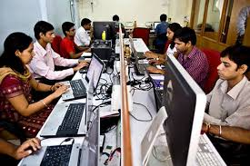
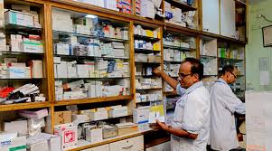
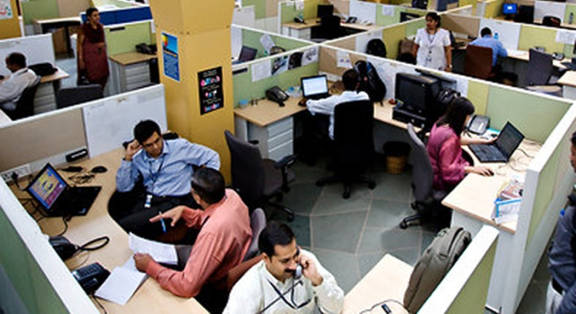
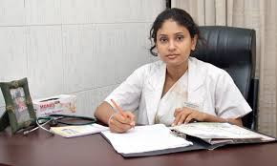

Slide 9
পাঠের শিরোনাম
চাকরিজীবী

Slide 10
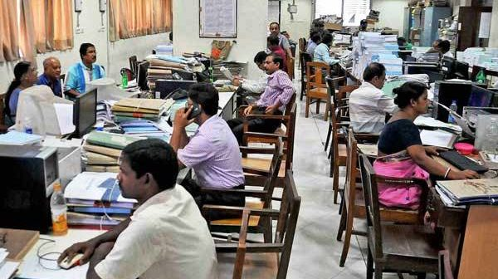
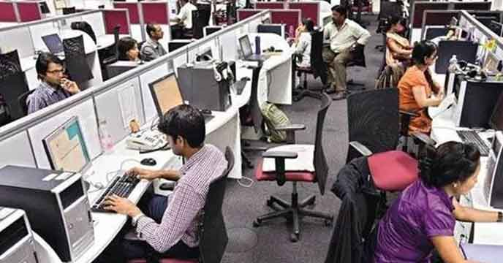
অফিস কর্মী
একজন অফিস কর্মী সাধারনত অফিসে বিভিন্ন ধরনের কাজ করেন।অফিসের নানা কাজে তারা প্রয়োজনে কম্পিউটার ও ইন্টারনেট ব্যবহার করে থাকেন।।

Slide 11
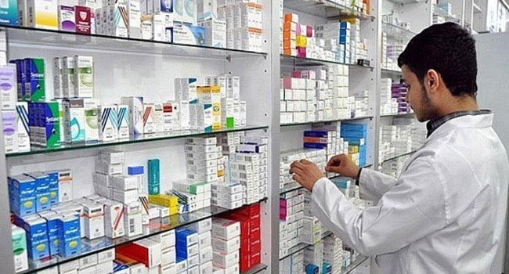
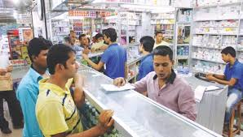
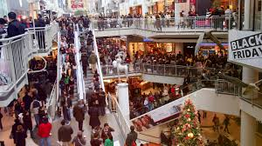

Slide 12
ব্যবসায় ও বিক্রয় ব্যবস্থাপনার অন্যতম কাজ হচ্ছে পন্য ক্রয়-বিক্রয় করা।স্থানীয়ভাবে দোকানে ও মার্কেটে পন্য দ্রব্য ক্রয়-বিক্রয় করা হয়।বড় ব্যবসায়ীরা বিদেশ থেকে পন্য আমদানী করেন এবং বিদেশে পন্য রপ্তানি করেন।এ সকল প্রতিষ্ঠানে অনেক লোক চাকরি করেন।
ব্যবসায় ও বিক্রয় ব্যবস্থাপনা

Slide 13
অন্যান্য পেশাজীবী
আমাদের সমাজে এছাড়াও আরো অনেক গুরুত্বপূর্ন পেশা আছে।

Slide 14
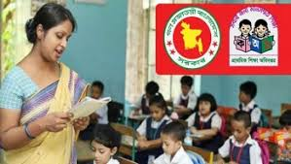
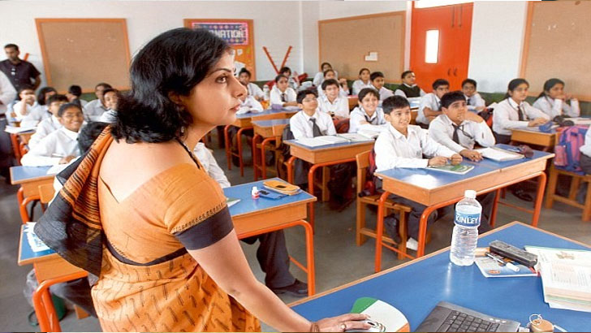
শিক্ষক
শিক্ষক শিক্ষার্থীদের শিক্ষাদান করেন।

Slide 15
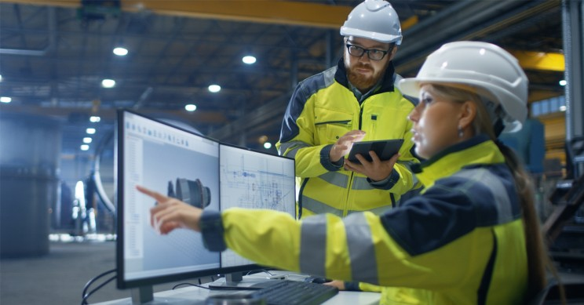
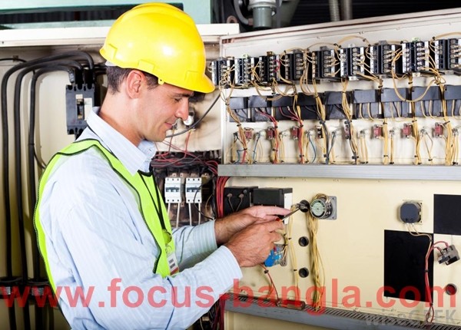
প্রকৌশলী
প্রকৌশলী দালান,সড়ক ও সেতু তৈরি করেন।

Slide 16
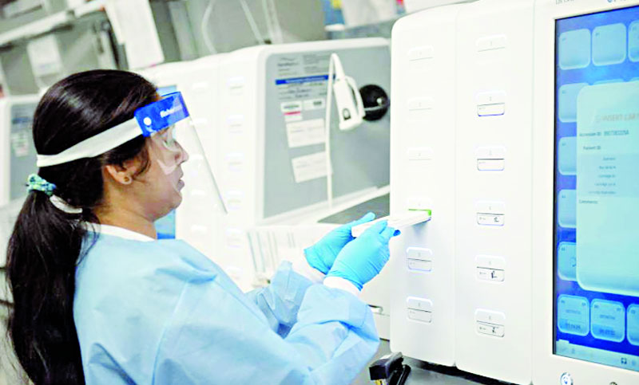
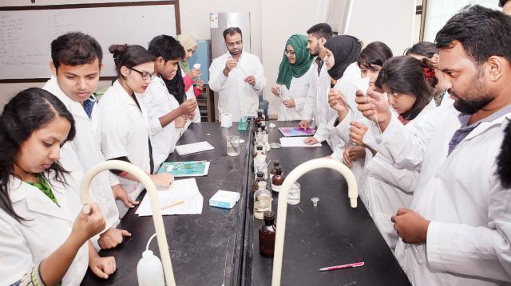
ফার্মাসিস্ট
ফার্মাসিস্ট আমাদের সুস্থ রাখতে ঔষধ তৈরি করেন।

Slide 17
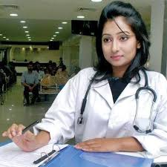
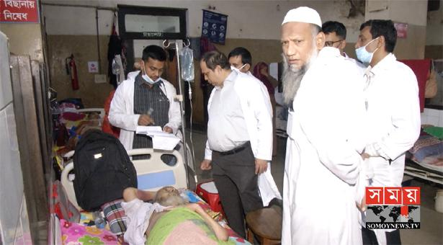
ডাক্তার আমাদের চিকিৎসা সেবা দান করেন।
ডাক্তার

Slide 19
জোড়ায় কাজ
ডাক্তার
দোকান
বিক্রেতা
বিদ্যালয়
ব্যবস্থাপক
গবেষনাগার
শিক্ষক
হাসপাতাল
বিজ্ঞান
অফিস

Slide 20
জোড়ায় কাজ
ডাক্তার
দোকান
বিক্রেতা
বিদ্যালয়
ব্যবস্থাপক
গবেষনাগার
শিক্ষক
হাসপাতাল
বিজ্ঞান
অফিস

Slide 21
দলীয় কাজ
গোলাপ
কদম
জবা
এসব প্রতিষ্ঠানে কোন কোন পেশাজীবী কাজ করে।

Slide 22
বাড়ির কাজ
শিক্ষকতা পেশা কেন গুরুত্বপূর্ন সেসম্পর্কে পাঁচটি বাক্য লিখ।

Slide 23
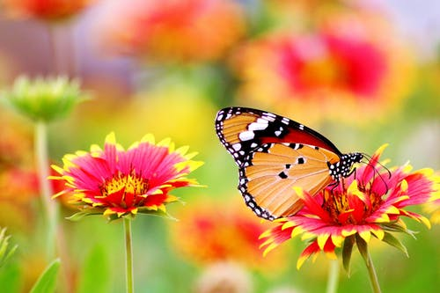
সকলকে
ধন্যবাদ

